Slide 1



Slide 2

Tutorial de cadastro no CRM NETSUITE
www.accerte.com.br

Slide 3
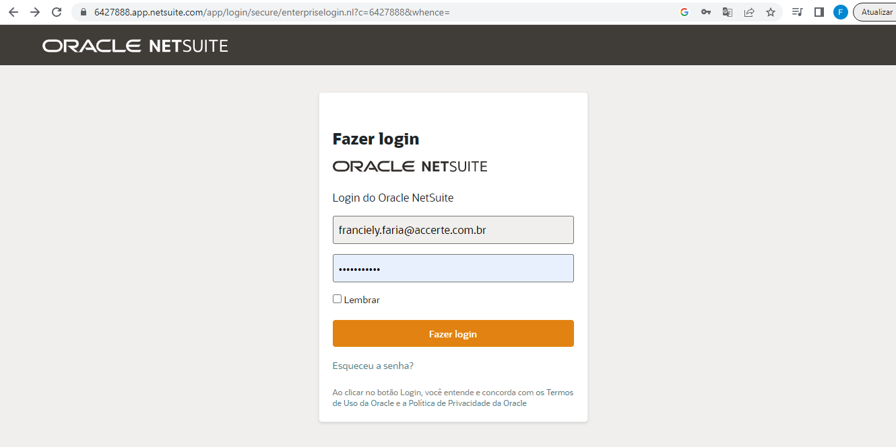
Acessar o site: https://6427888.app.netsuite.com/app/login/secure/enterpriselogin.nl?c=6427888&whence=
Clicar em “fazer login” para fazer o login

Slide 4
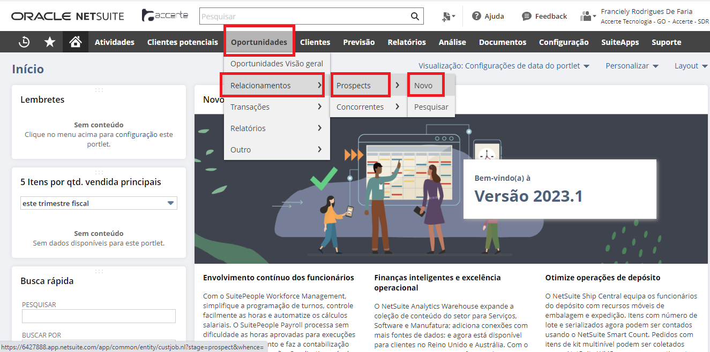
Passar o mouse na opção: Oportunidades > Relacionamentos > Prospects > Novo

Slide 5
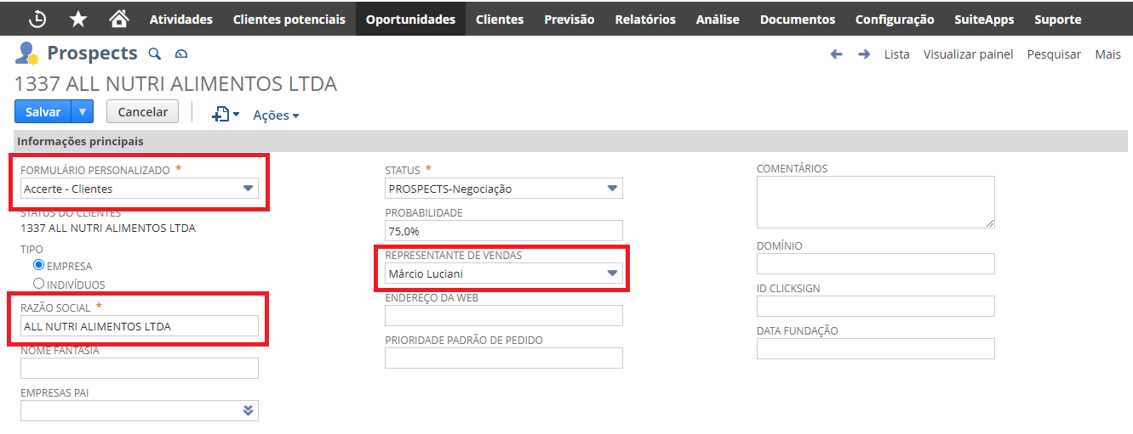
Selecionar a “Accerte Clientes” e preencher os campos
“Razão Social/NOME FANTASIA (quando tiver) e o Representante de vendas”

Slide 6
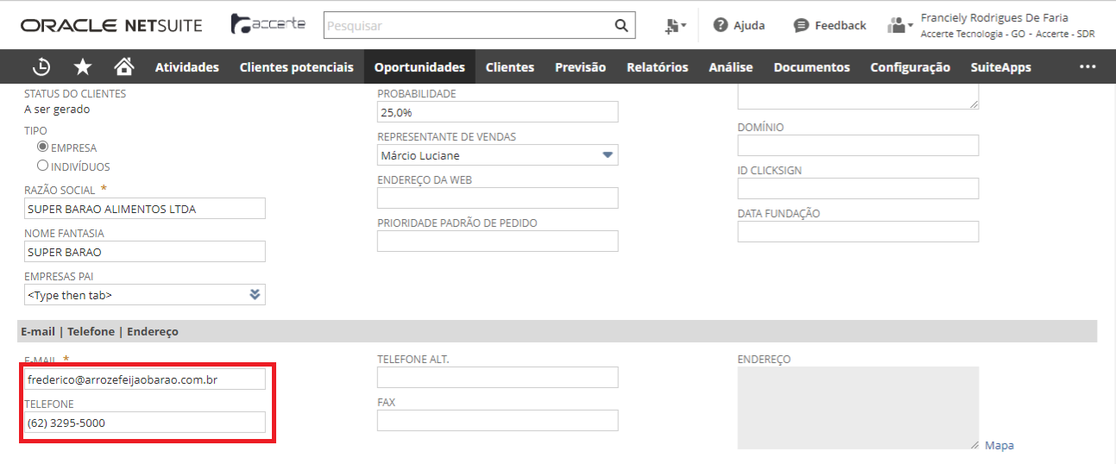
Preencher “E-mail e o telefone de contato”

Slide 7
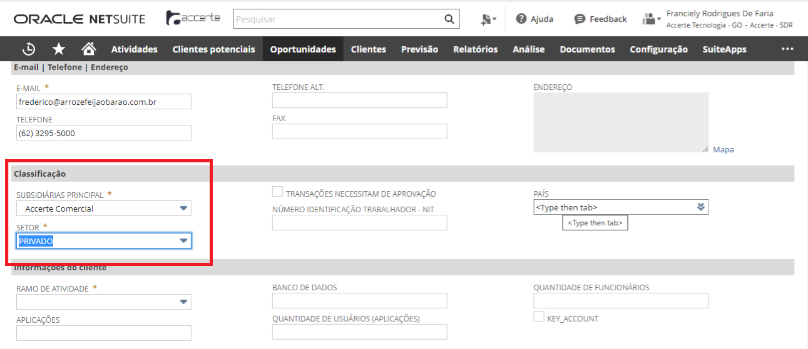
Em classificação subsidiárias principal: selecionar “Accerte Comercial” e em setor: selecionar “PRIVADO”

Slide 8
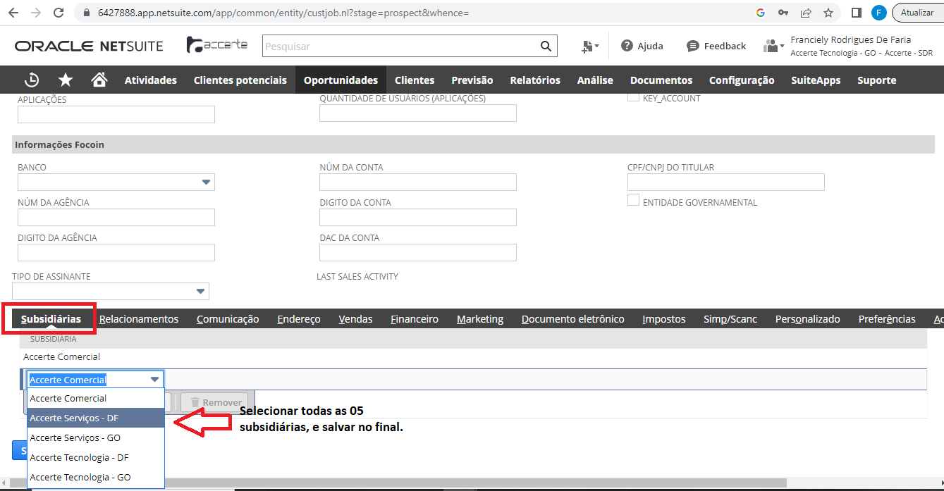


Quando escolher as subsidiárias, cadastrar todas as cinco conforme abaixo:

Slide 9
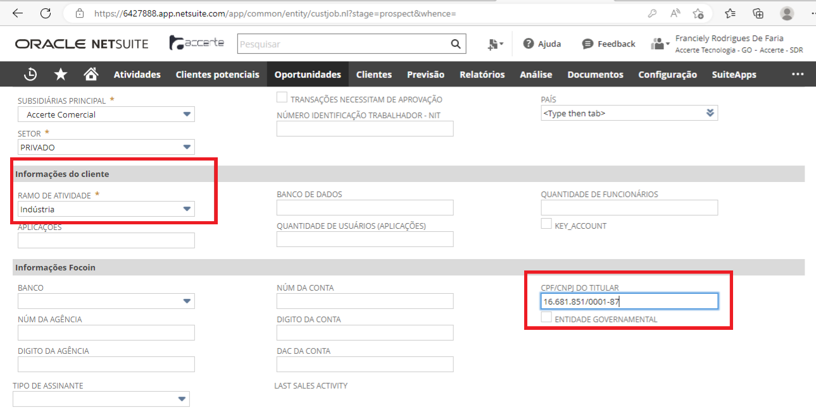

Selecionar o “ramo de atividade” e colocar o CNPJ

Slide 10
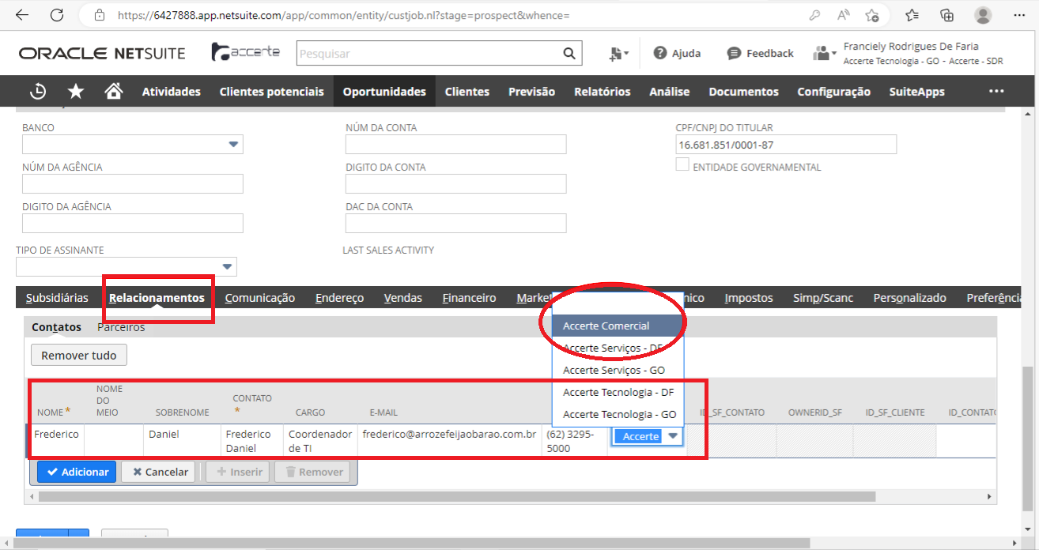
Incluir as informações obrigatórias marcadas com *, depois selecionar “ACCERTE COMERCIAL”,
e em seguida clicar em “adicionar”.

Slide 11
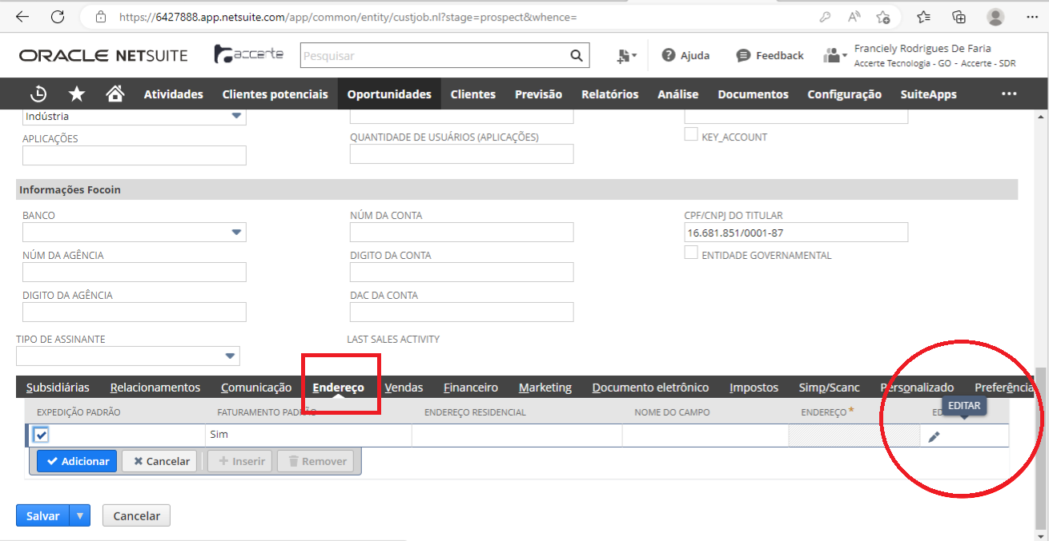
Na aba de “endereço”, clicar em editar para cadastrar o endereço, após confirmar o endereço,
clicar em “adicionar” para salvar.

Slide 12
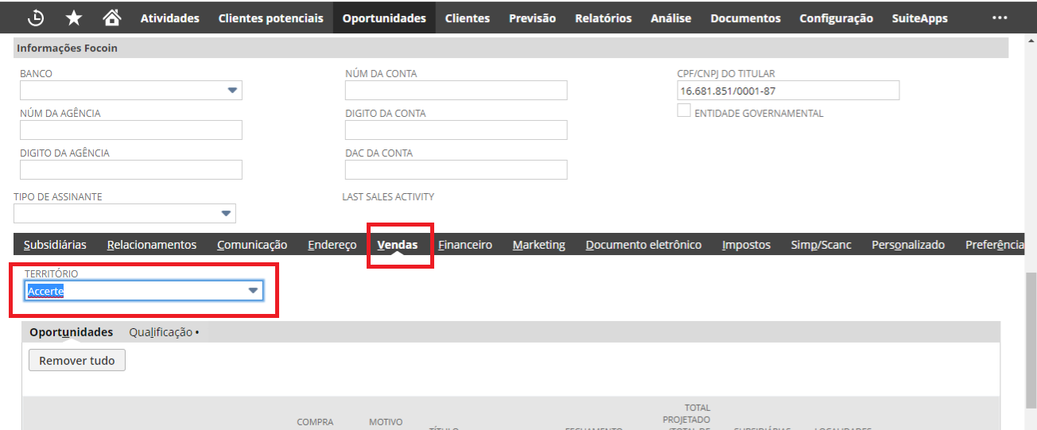
Clicar em “Vendas” e selecionar o “território”

Slide 13
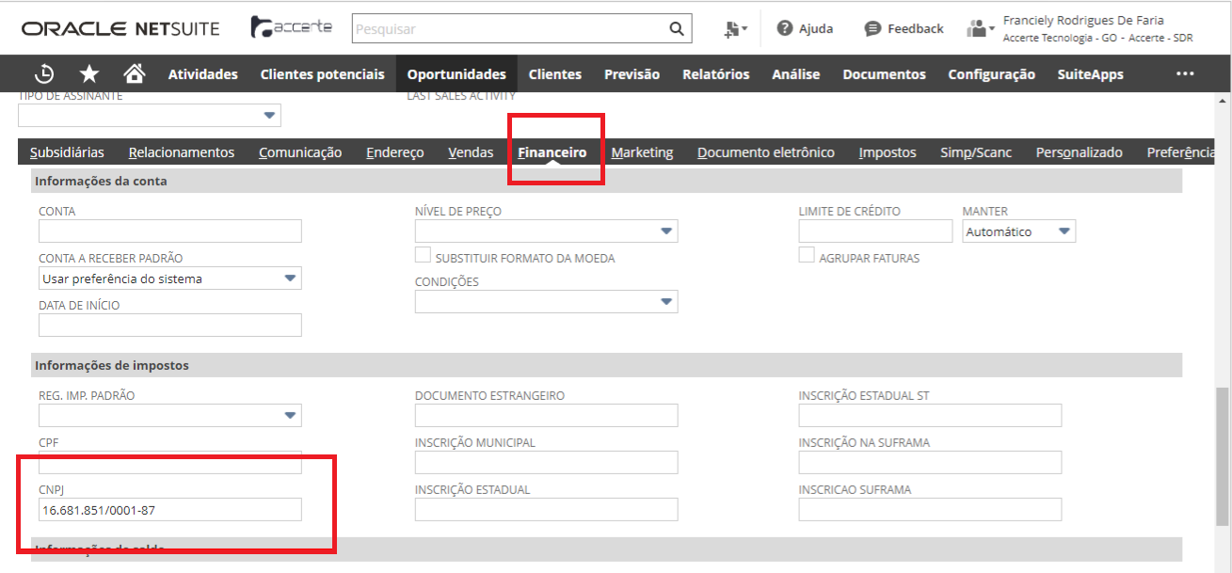
Na aba de financeiro, incluir o CNPJ.

Slide 14
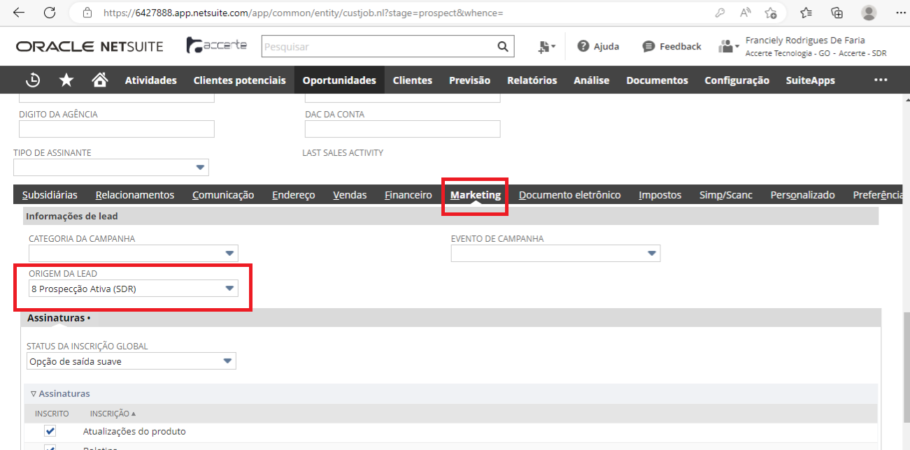
Na aba de marketing colocar a “origem do lead”

Slide 15
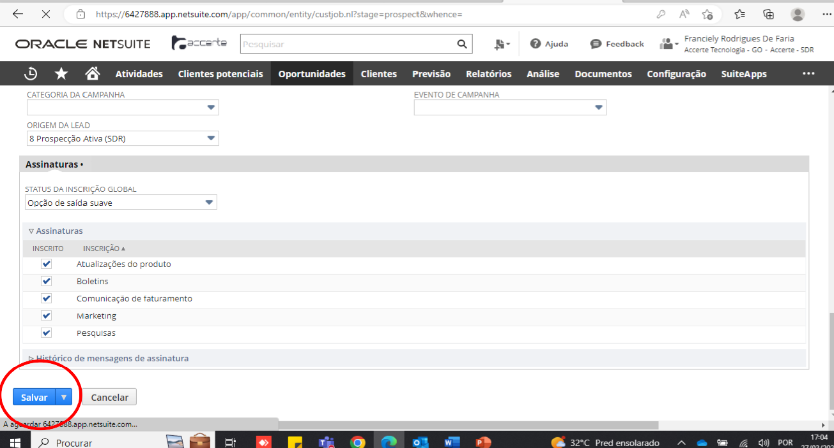
Em seguida, finaliza em “salvar”.

Slide 16


Obrigada!
Franciely Faria
Assistente Comercial
www.acerte.com.br
@accertetecnologia

